Slide 1
Spojrzenie na jednego człowieka
Życie (1 człowiek)
Choroba
skraca
długość
Powoduje powikłania (kolejne choroby)
obniża
jakość

Slide 2
Spojrzenie na populację
Występujące z różną częstością powikłania zwiększają “ilość choroby”
Choroba
“ilość choroby”
Sukcesywne obniżanie jakości życia
Śmierć
Zdrowi jakosć=100%
Chorzy 0% < jakość < 100%
Martwi jakość=0%

Slide 3
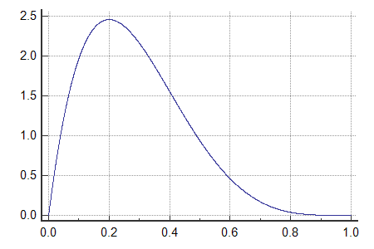
Prawdopodobieństwo każdego powikłania P(powikłania)
Życie (1 człowiek)
Rozkład prawdopodobieństwa śmierci w czasie: PDF(śmierci)
Choroba
skraca
długość
Powoduje powikłania (kolejne choroby)
obniża
jakość
Rozkład prawdopodobieństwa
Obniżenia jakości życia PDF(obniżenia jakości)
P(zawału)=…
P(uszk.nerek)=…
P(zakażenia)=…
P(x)=…
—
P(wszystkich powikłań)=suma

Slide 4
Występujące z różną częstością powikłania zwiększają “ilość choroby”
Choroba
“ilość choroby”
Sukcesywne obniżanie jakości życia
Śmierć
Zdrowi jakosć=100%
Chorzy 0% < jakość < 100%
Martwi jakość=0%

